Slide 1
Жаңартылған оқу бағдарламасы

Slide 2
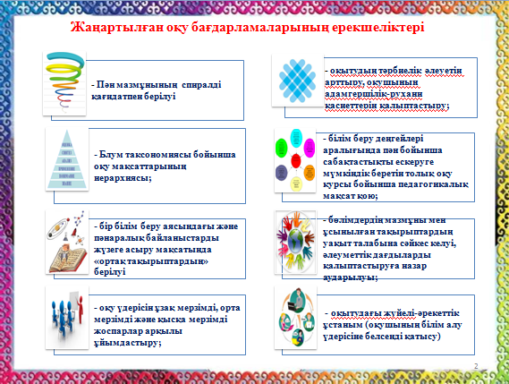

Slide 3
Жаңартылған білім мазмұны жағдайындағы мектептің ерекшелігі – оқудағы жетістіктер нәтижелі сипатқа ие, ал оқу процесі оқушылардың әрбір сабақта білімді «табудағы» белсенді қызметімен сипатталады.
Бұл жағдайларда оқушы – таным субъектісі, ал мұғалім оқушылардың танымдық әрекетінің ұйымдастырушысы қызметін атқарады. Әрбір оқушыны жасына да, мүмкіндігіне да қарамастан тұлға ретінде қабылдауға қол жеткізуге ұмтылу қажет. Оқыту мақсаты оқушы және мұғалім үшін ортақ болады, міне, білім мазмұнын жаңартудың мәні осында. Осыған байланысты ұстаздар алдында оқытудың әдіс-тәсілдерін үнемі жаңартып отыру және технологияларды меңгеру, оны тиімді қолдана білу міндеті тұр.

Slide 4
Спиральді білім беру бағдарламасының мазмұны
1-сыныптарға арналған оқу бағдарламаларының маңызды қағидаты білім беру бағдарламасының спиральділік қағидаты болып табылады. (Джером Брунер) Бағдарлама оқушының төрт тілдік дағдысын: тыңдалым, айтылым, оқылым, жазылымын жетілдіруге бағытталған. -Тақырыптар әртүрлі деңгейлерде қайталанып отырады, кейде бір тоқсан аясында, кейде бірнеше тоқсанда;
-Тақырыптар әрбір келесі деңгейде алдыңғы деңгейге қарағанда анағұрлым тереңдетіліп оқытылуы тиіс;
-Деңгей жоғарылаған сайын, тақырыптың күрделілігі артып отырады.
Ортақ тақырыптар
Пәндерді, бөлімдерді, тақырыптарды кіріктіру, сондай-ақ пәнаралық байланыстарды жүзеге асыру құралы – ортақ тақырыптар – жаңартылған бағдарламалардың бірден бір ерекшелігі болып табылады. Олар барлық пәндердің мазмұнымен, ұзақ мерзімді және орта мерзімді жоспарлау жүйесімен байланысқан. Сондықтан, мұғалім қысқа мерзімді жоспар дайындауда ортақ тақырыптар жүйесін сақтау және тапсырмаларды құрастыру мен оқушылардың сабақтағы қызметін ұйымдастыруда оларды ескеруі тиіс.
1 сыныпта ортақ тақырыптар әр тоқсанға 2-еуден тең бөлінген, олардың әрқайсысына шамамен бірдей сағат саны қарастырылады. Мұғалім әрбір ортақ тақырып үшін сағат санын білім алушылардың дайындық ерекшелігіне байланысты өзі өзгертеді (2-кесте)

Slide 5
Спиральді білім беру бағдарламасының басымдықтары:
Ø оқушыларды межеленген оқу мақсаттарына қол жеткізу үшін бұрын алған білімдерін қолдануға жетелеу ұсынылады;
Ø жаңа білім алдыңғы біліммен тығыз байланысты және бұған дейін алынған ақпарат тұрғысынан қарастырылады;
Ø әрбір қайталап оқыған сайын тақырыптың немесе пәннің күрделілігі арта түседі;
Ø спиральді білім беру бағдарламасы қарапайым идеялардан анағұрлым күрделі идеяларға қисынды жолмен ауысуға мүмкіндік береді.
Білім беру бағдарламасының негізгі мақсаты-білім мазмұнының жаңаруымен қатар, критериалды бағалау жүйесін енгізу және оқытудың әдіс-тәсілдері мен әртүрлі құралдарын қолданудың тиімділігін арттыруды талап етеді. Жаңартылған білім берудің маңыздылығы – оқушы тұлғасының үйлесімді қолайлы білім беру ортасын құра отырып сын тұрғысынан ойлау, тәжірибе жасау, АКТ –ны қолдану, коммуникативті қарым-қатынасқа түсу, жеке, жұппен, топта жұмыс жасай білуге , сауаттылыққа,баланың жан-жақты ізденуін ынталандырады.

Slide 6
Критериалды бағалау?
оқушылардың оқу жетістіктерін білім беру мақсаттары мен мазмұнына сәйкес, ұжым ішінде өңделген, оқушыға, ата-анаға және мұғалімге түсінікті нақты анықталған критерийлерге негізделген үдеріс.Критериалды бағалау оқушылардың жетістіктерін бір-бірімен салыстырмайды және бір-біріне тәуелді етпейді, сонымен қатар әр оқушының құзыреттілік деңгейі туралы ақпарат беруге бағытталады.

Slide 7
Критериалды бағалау жүйесінің мақсаты:
Қалыптастырушы бағалау - оқу үдерісін дер кезінде түзетуге мүмкіндік беретін, білім алушы мен мұғалім арасындағы кері байланысты қамтамасыз етіп, үздіксіз жүргізілетін бағалаудың түрі.
Жиынтық бағалау – белгілі бір оқу кезеңін (тоқсан, оқу жылы, орта білім деңгейі), сондай-ақ оқу бағдарламаларындағы бөлімдер/ортақ тақырыптарды аяқтаған кезде балл және баға қою арқылы жүргізілетін бағалау түрі. Қорыта айтқанда, аталмыш бағдарламаның мәні, баланың функционалды сауаттылығын қалыптастыру. Оқушы өзінің мектеп қабырғасында алған білімін өмірінде қажетке асыра білуі керек. Сол үшін де бұл бағдарламаның негізі «Өмірмен байланыс» ұғымына құрылған. Ұстаздарға үлкен жауапкершілік міндеттелді.

